Slide 1
Географические термины и понятия
Часть 3

Slide 2
Нуната́к — полностью окружённый льдом скалистый пик, горный гребень или холм, выступающий над поверхностью ледникового покрова или горного ледника. Нунатаки типичны для периферийных районов Гренландии и Антарктиды. Служат убежищем для растительности в ледниковых областях

Slide 3
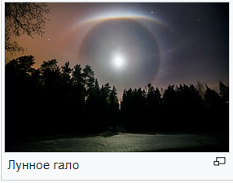
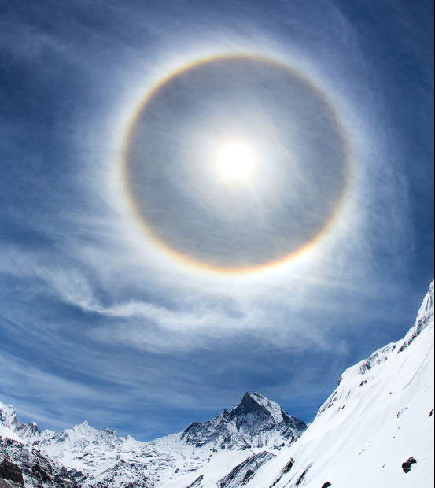
Гало́ ⁽также а́ура, нимб, орео́л) — группа атмосферных оптических явлений, характеризуемая возникновением вторичного свечения вокруг источника света, как правило, имеющее форму круга, кольца, дуги, светового столба или «алмазной пыли»
Гало обычно появляется вокруг Солнца или Луны, иногда вокруг других мощных источников света, таких как уличные огни. Существует множество типов гало, но все они вызваны преимущественно ледяными кристаллами в перистых облаках в верхних слоях тропосферы на высоте 5—10 км.
Солнечное гало

Slide 4
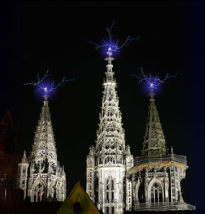
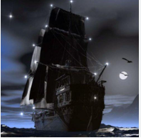
Огни святого Э́льма — оптическое явление в атмосфере, выглядящее как тихие разряды в форме светящихся пучков или кисточек, возникающие на острых концах высоко расположенных предметов (башни, мачты, одиноко стоящие деревья, острые вершины скал и даже части тела человека) при очень большой напряжённости электрического поля в атмосфере — порядка 100 000В/м.
Эти разряды возникают во время грозы; зимой во время метелей; при песчаных или пылевых бурях; а также во время морского шторма. Явление наблюдается преимущественно в горах. Иногда сопровождается треском. Может возникать на обшивке самолёта, попавшего в облако вулканического пепла. По физической природе представляет собой особую форму коронного разряда

Slide 5
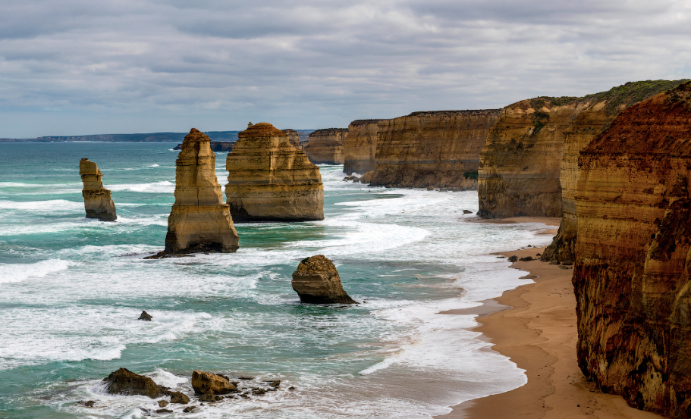
Абразия – процесс разрушения волнами прибоя надводного и подводного берегов водоема
Скалы «12 апостолов» у берегов Австралии

Slide 7
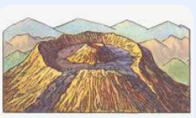
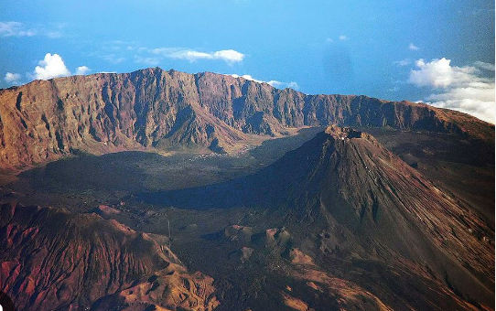
Сомма — остатки древнего разрушенного при кальдерообразовании (взрыве или обрушении) вулкана, образующие кольцевой или полукольцевой вал вокруг более молодого внутреннего вулканического конуса. Название произошло от древнего вулкана Сомма, полукольцевой вал которого расположен вокруг Везувия.

Slide 8
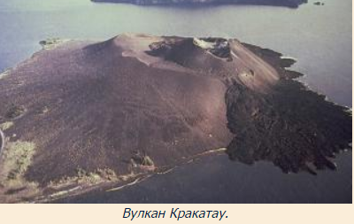

Slide 9
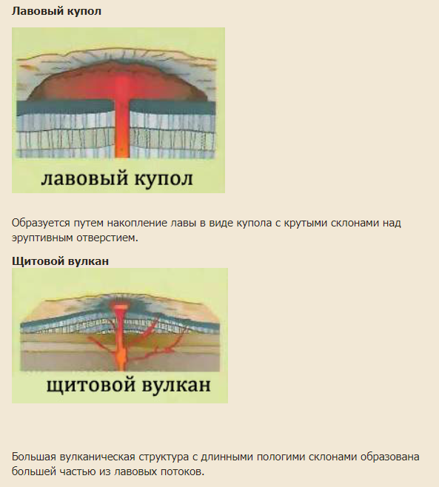
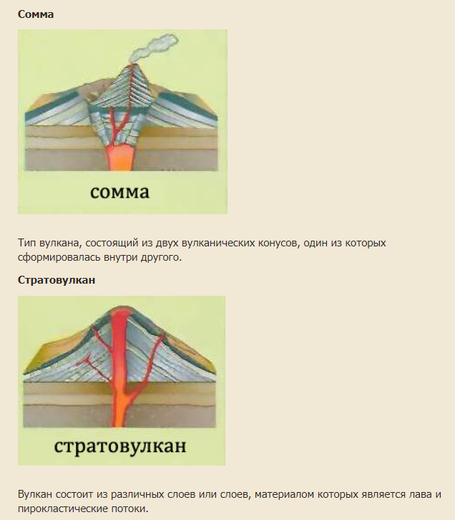
Везувий
Мауна Лоа
Мауна Кеа
Килауэа
Стромболи
Этна
Эльбрус
Казбек

Slide 11
Космополиты – виды животных и растений, ареал обитания которых охватывает почти весь земной шар (кроме Антарктиды)
Примеры:
двудомная крапива
злаки
береговая ласточка
отряд воробьиных
В океанах:
акула
моллюск-мидия
дельфины
Приспособились к жизни с человеком: серая крыса, клопы, блохи

Slide 12
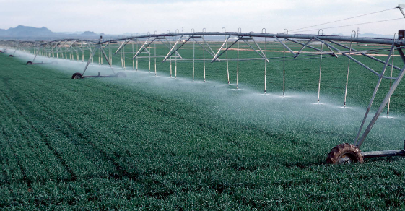
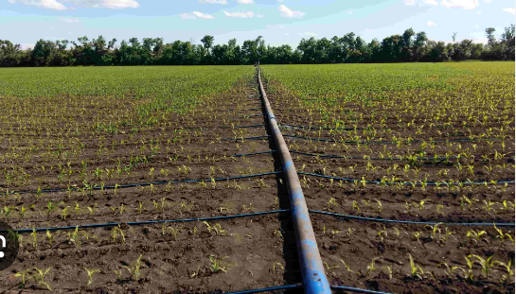
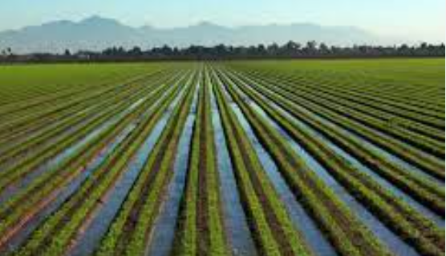
Ирригация (орошение)- искусственное увлажнение почвы путем подвода воды

